Slide 1
PACTree: A High Performance Persistent Range Index Using
PAC Guidelines (SOSP’21)
Wook-Hee Kim, R. Madhava Krishnan, Xinwei Fu,
Sanidhya Kashyap, and Changwoo Min
汇报人：钟 宇

Slide 2
目 录
CONTENTS
01
背景
02
PAC指南
03
PACTree总体设计
04
Evaluation
05
总结

Slide 3
01
研究背景

Slide 4

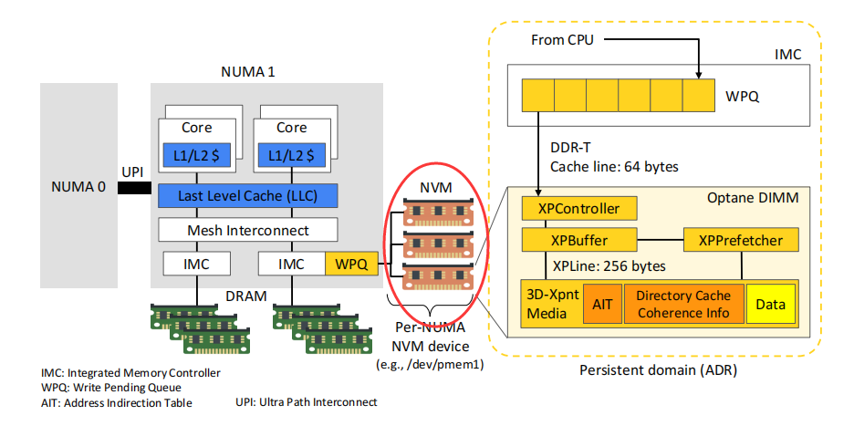
Part 1
研究背景
非易失性内存(NVM)已经可用
英特尔的Optane DCPMM投入商用
可字节寻址
超大容量
NVM硬件:
Intel DC持久化内存

Slide 5
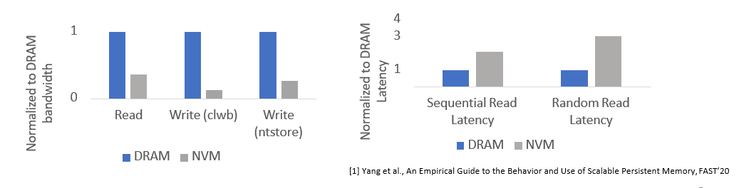
Part 1
研究背景
然而，NVM并不是一个速度更慢的DRAM
以往的研究主要集中在NVM的硬件方面
NVM的有限带宽和慢延迟是设计存储系统的基本限制因素
Let’s 研究NVM (Optane)的性能特性，并探索其对存储系核心统设计——索引的影响。

Slide 6
02
PAC指南

Slide 7
Part 2
PAC指南
NVM Program
并发控制(GC)
索引结构(GA)
Load/
Store
File System API
NVM
Allocator
NVM系统软件(GS)
共15条指南
NVM
mmap mapping
File System
NVM Hardware
NVM硬件的新特征(FH)
NVM软件栈

Slide 8
Part 2
PAC指南
PAC: Packed Asynchronous Concurrency guidelines, 打包异步并发设计指南
核心:
1) 以数据包的方式访问NVM硬件，以最小化其带宽利用率;
2) 利用异步并发控制，将长NVM延迟从索引的关键路径中解耦。

Slide 9
Part 2
Examples
NVM硬件特征
FH5: 缓存一致性协议阻碍了NUMA的可伸缩性。
NVM 系统软件指南
GS1: 持久内存分配非常昂贵。
持久化索引算法指南
GA1：查找操作应该消耗最小的NVM带宽。
并发控制指南
GC2：减少结构修改操作(SMO)的阻塞时间。

Slide 10
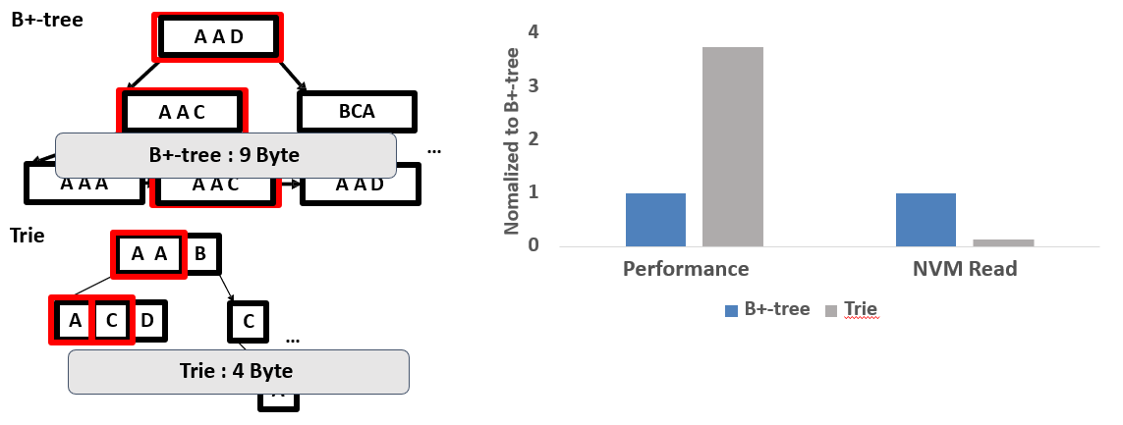
Part 2
索引结构探讨
B+树 vs. Trie(前缀树)
假设查找一个单词“AAC”，B+树读了9个字节，而Trie只读了4个字节；
又如右图，Trie消耗更少的带宽，却提供了更好的性能。

Slide 11
03
PACTree总体设计

Slide 12
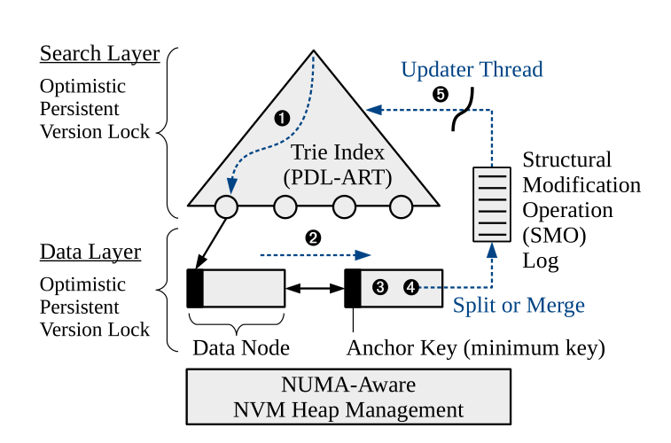
Part 3
PacTree总体设计
混合型范围索引，基于Trie的内部节点（搜索层）和 B+树风格的叶子节点（数据层），将二者解耦，允许异步修改内部节点 。
搜索层
(Trie风格)
后台线程执行
Log for 结构修改操作(SMO)
数据层
(B+树风格)
结点分裂或合并

Slide 13
Part 3
索引设计的缘由
搜索层：
符合GA1：查找操作消耗更少带宽.。 因为trie只保留部分key，同时使用打包访问，节省带宽。
数据层：
符合GA3：写操作应该最小化NVM的内存分配。 因为B+树的叶子结点中包含未排序的kv对，支持插入、删除和更新等，从而避免了内存分配
符合GA5：scan操作应该最大限度地顺序读NVM。因为B+树的叶子结点是双向链表，可以顺序访问。

Slide 14
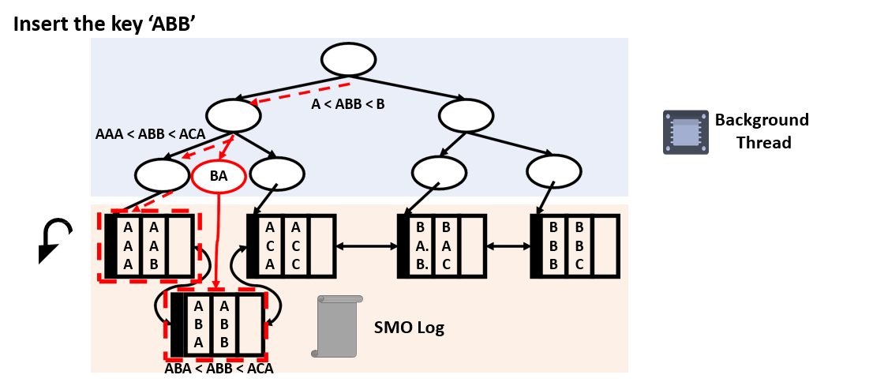
Part 3
索引设计的缘由
异步结构修改：
使用log和后台线程异步执行，防止阻塞访问。(GC2.)

Slide 15
Part 3
其他设计
并发控制
最大限度地提高并发访问，以获得可伸缩性和充分的NVM带宽利用率。
使用乐观版本锁，read不会改变锁状态，所以减少了NVM写入（GA2）
NUMA感知的内存管理
…

Slide 16
04
Evaluation

Slide 17
Part 4
Evaluation
比较对象：
FPTree [SIGMOD’17] : DRAM/NVM 混合 B+-tree
FAST-FAIR [ FAST’18] :支持非阻塞读的持久B+树
BzTree [VLDB’18] :无锁持久的B +树

Slide 18
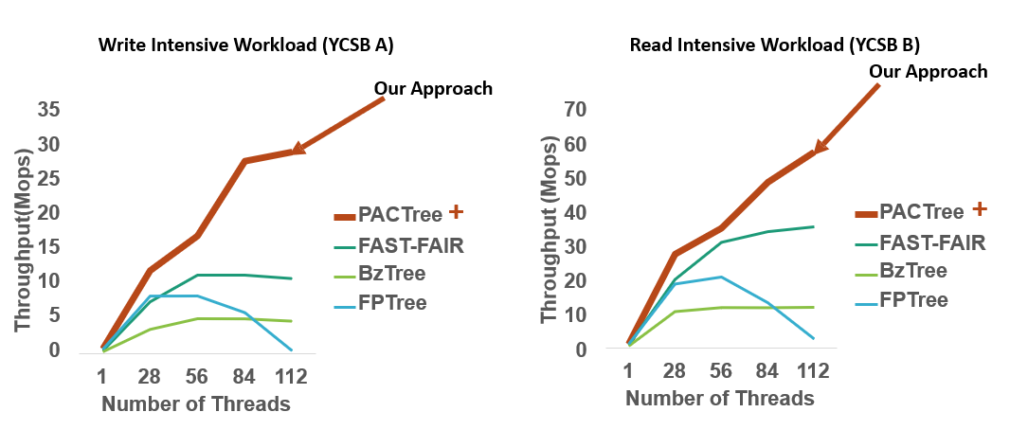
Part 4
Evaluation
PACTree比其他持久索引具有更好的可伸缩性和性能
YCSB 吞吐量

Slide 19
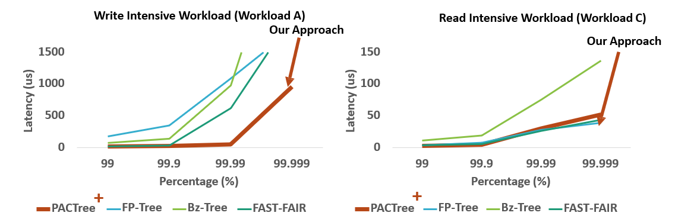
Part 4
Evaluation
PACTree在写密集型工作负载和读密集型工作负载中都显示了低尾延迟。

Slide 20
05
总结

Slide 21
Part 5
总结
PAC指南: 持久性索引的设计指南。
以打包方式访问，以节省有限的NVM带宽
利用异步并发控制将长NVM延迟从关键路径解耦
PACTree:在PAC指南下设计的高性能持久索引。
使用基于trie的搜索曾对NVM打包访问
搜索层和数据层的异步更新
PAC指南可以应用于其他NVM软件设计。
性能关键的系统软件(例如，文件系统，数据库系统)
使用NVM作为大易失性内存的内存存储系统

